Slide 1


Programowanie w pyQT
dzień1
dr inż. Mariusz Mol

Slide 2
GUI –graficzny interfejs użytkownika
Graficzny interfejs użytkownika ma długą i szacowną historię sięgającą lat 60. Stanford NLS (oN-Line System) wprowadził koncepcje myszy i okien, po raz pierwszy zademonstrowane publicznie w 1968 r. Następnie pojawił się interfejs GUI systemu Xerox PARC Smalltalk 1973, który jest podstawą większości nowoczesnych graficznych interfejsów użytkownika ogólnego przeznaczenia.

Slide 3
GUI –graficzny interfejs użytkownika
Te wczesne systemy miały już wiele funkcji, które uważamy za oczywiste w nowoczesnych graficznych interfejsach użytkownika, w tym okna, menu, przyciski opcji, pola wyboru i późniejsze ikony. Ta kombinacja funkcji - dała nam wczesny akronim używany dla tego typu interfejsów: WIMP (windows, icons, menus, pointing device).

Slide 4
GUI –graficzny interfejs użytkownika
W 1979 roku ukazał się pierwszy komercyjny system z GUI - stacja robocza PERQ. To spowodowało rozwój graficznych interfejsów użytkownika, w tym w szczególności Apple Lisa (1983), który dodał koncepcję paska menu i elementów sterujących okna. Jak również wiele innych systemów z Atari ST (GEM), Amigi. W systemie UNIX (i późniejszym Linuksie) X Window System pojawił się w 1984 roku. Pierwsza wersja systemu Windows dla komputerów PC została wydana w 1985 roku.

Slide 5
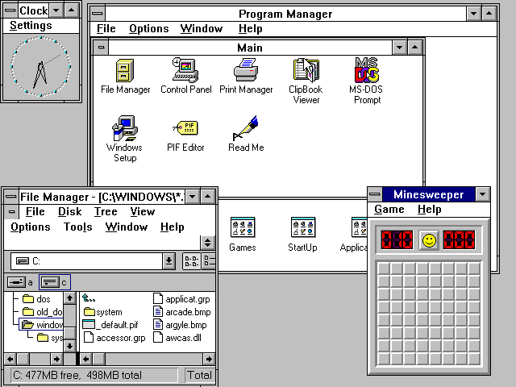
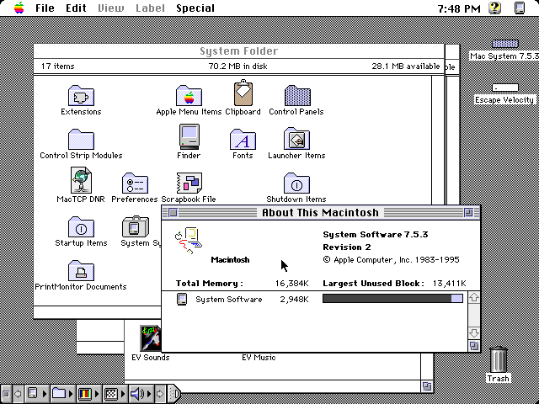
GUI –graficzny interfejs użytkownika

Slide 6
GUI –graficzny interfejs użytkownika
Wczesne GUI nie były natychmiastowym hitem, jak można by przypuszczać, ze względu na brak kompatybilnego oprogramowania przy uruchomieniu i kosztowny sprzęt - szczególnie dla użytkowników domowych. Powoli, ale konsekwentnie interfejs GUI stał się preferowanym sposobem interakcji z komputerami, a metafora WIMP została mocno ugruntowana jako standard. Nie oznacza to, że nie próbowano zastąpić metafory WIMP na pulpicie. Na przykład Microsoft Bob (1995) był bardzo nowoczesną próbą Microsoftu zamienienia pulpitu na dom.

Slide 7
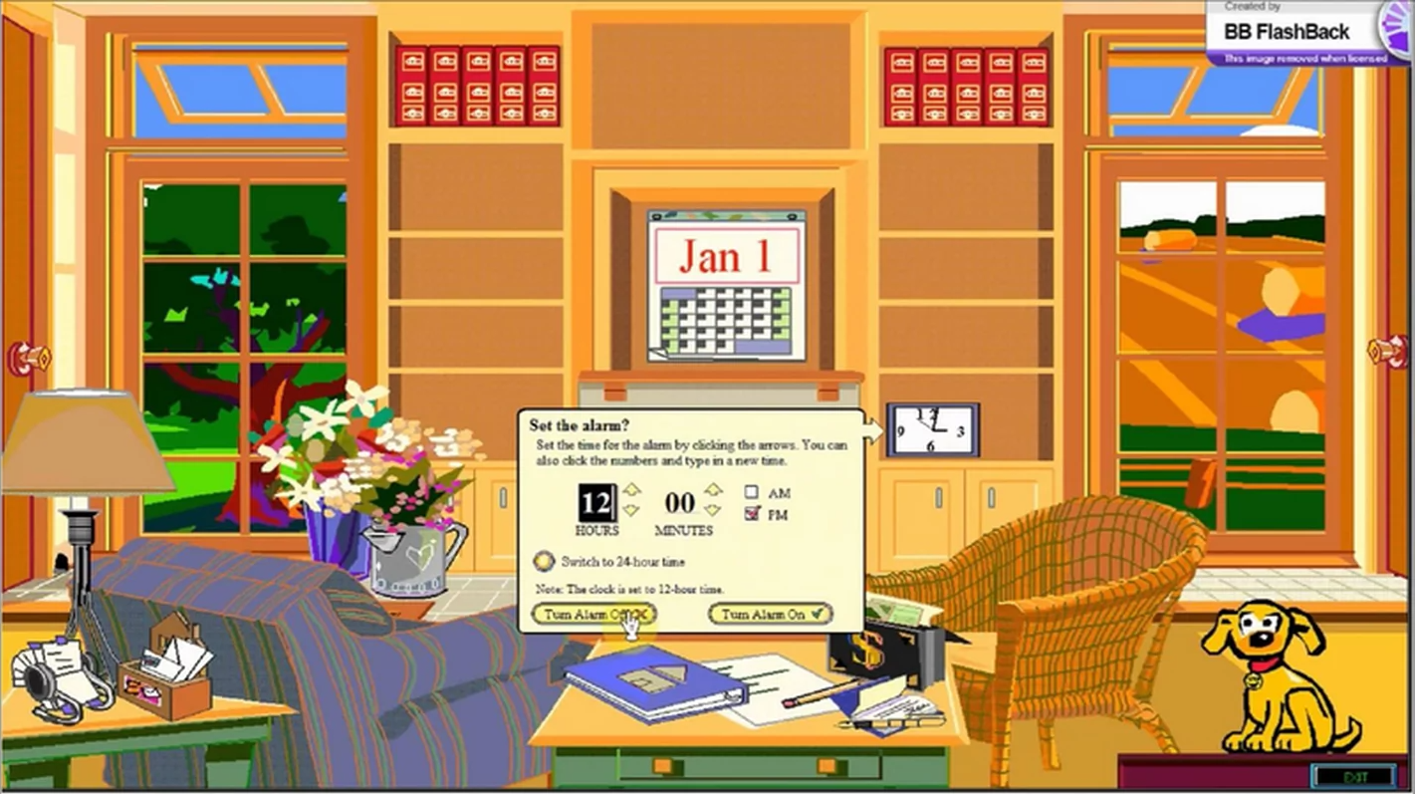
GUI –graficzny interfejs użytkownika
Pomysł stojący za Microsoft Bobem był prosty:
Windows był zbyt techniczny dla szerokiego grona użytkowników.
Microsoft eksperymentował z prostszym i bardziej intuicyjnym interfejsem.
Niestety nie wyszło

Slide 8
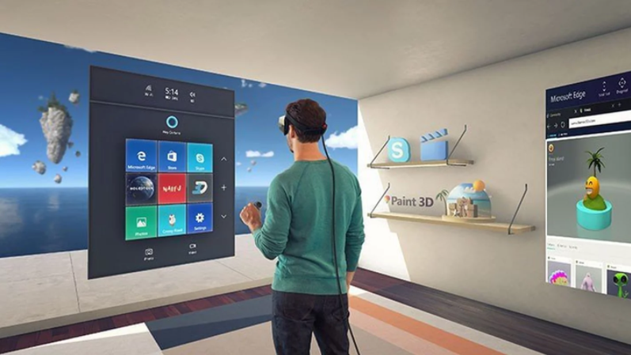
GUI –graficzny interfejs użytkownika
W ostatnich kilku latach Facebook i Microsoft przedstawiły swoje wizje dotyczące przyszłości wirtualnej rzeczywistości. Obie firmy uznają, że będzie to następny technologiczny przełom.
Zobaczcie podobieństwa :D

Slide 9
GUI –graficzny interfejs użytkownika
Nie brakowało innych graficznych interfejsów użytkownika, okrzykniętych w swoich czasach jako rewolucyjne:
- Windows 95 (1995) - Mac OS X (2001) - GNOME Shell (2011) - Windows 10 (2015)
Każdy z nich dokonał rewolucji interfejsów użytkownika swoich systemów komputerowych, często z wielką pompą, ale zasadniczo nic się tak naprawdę nie zmieniło. Te nowe interfejsy użytkownika są nadal w dużej mierze systemami WIMP i działają dokładnie tak samo, jak GUI od lat 80.

Slide 10
GUI –graficzny interfejs użytkownika
Kiedy nadeszła rewolucja, była mobilna - mysz została zastąpiona dotykiem, a okna stały się pełnoekranowe.
Ale nawet w świecie, w którym wszyscy chodzimy ze smartfonami w kieszeni, ogromna ilość codziennej pracy jest nadal wykonywana na komputerach stacjonarnych. WIMP przetrwał 40 lat innowacji i wygląda na to, że przetrwa o wiele więcej.

Slide 11
o QT
Qt zostało stworzone przez Eirika Chambe-Eng i Haavarda Norda w 1991 roku, założyli oni pierwszą firmę Qt Trolltech w 1994 roku.
Qt jest obecnie rozwijany przez The Qt Company i nadal jest regularnie aktualizowany, dodając funkcje i rozszerzając obsługę mobilną i wieloplatformową.

Slide 12
o QT
PyQt5 to powiązanie Pythona z zestawem narzędzi Qt, opracowane przez Riverbank Computing. Kiedy piszesz aplikacje przy użyciu PyQt5, to, co naprawdę robisz, to pisanie aplikacji w Qt.
Biblioteka PyQt5 jest prosta.
[1] wrapper wokół biblioteki C ++ Qt, aby umożliwić jej użycie w Pythonie.

Slide 13
o QT
Ponieważ jest to interfejs Pythona do biblioteki C ++, konwencje nazewnictwa używane w PyQt5 nie są zgodne ze standardami PEP8. Przede wszystkim funkcje i zmienne są nazywane przy użyciu mixedCase zamiast snake_case.
Przestrzeganie standardu we własnych aplikacjach, zależy wyłącznie od preferencji developera, jednak ważne jest to, że widzimy, gdzie kończy się kod PyQt5, a zaczyna kod logiki pisany przez developera.

Slide 14
o QT
Chociaż dostępna jest specyficzna dokumentacja PyQt5, developerzy czytają często dokumentację Qt, ponieważ jest bardziej kompletna.
Ważne.
Konieczne będzie przetłumaczenie składni obiektu i niektórych metod zawierające nazwy funkcji zarezerwowanych dla Pythona. Np. object.print_()
https://doc.qt.io/qtforpython/contents.html

Slide 15
QT – wymagania
Zanim zaczniesz kodować, musisz najpierw mieć działającą instalację PyQt6 w swoim systemie.
Ta sekcja zawiera instrukcje, jak to zrobić w systemie Windows, macOS i Linux.
Python
Venv
PyQt
Postgres
Pyqt6-tools
Dev tools

Slide 16
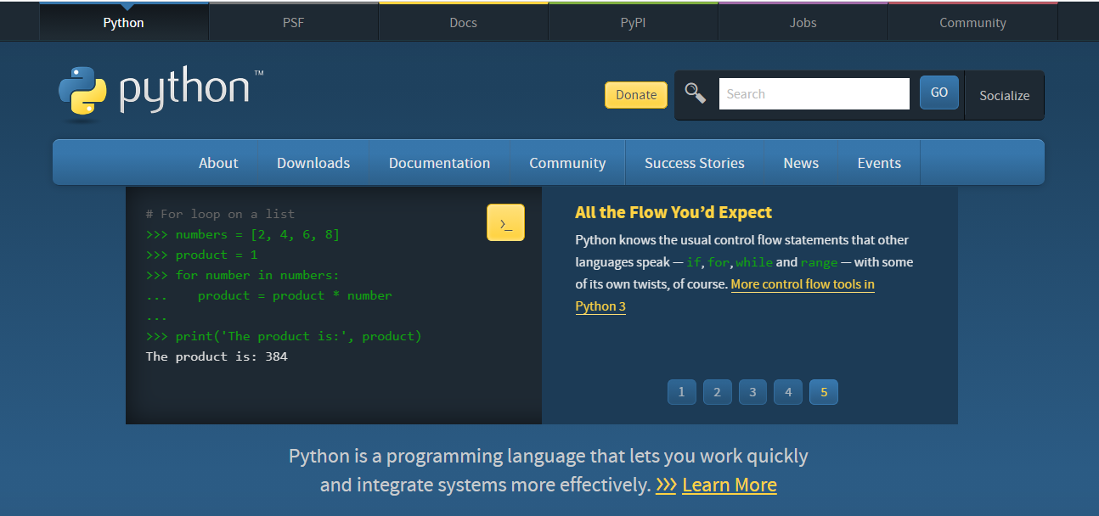
QT – wymagania Python
https://www.python.org/ Instalacja zależna od systemu

Slide 17
QT – wymagania venv
Czym jest Python Virtual Environment (venv)?
Python Virtual Environment (potocznie venv – tego skrótu będziemy używać najczęściej) jest środowiskiem Pythona, które jest odseparowane i całkowicie niezależne od głównej instalacji Pythona. Każdy tworzony przez nas projekt może, a nawet powinien, zawierać swoje środowisko, dzięki czemu może składać się z unikalnego zestawu pakietów.

Slide 18
QT – wymagania venv
Czym jest Python Virtual Environment (venv)?
Bardzo upraszczając – venv jest nowym katalogiem na dysku, w którym znajduje się kopia Pythona. Zaraz po utworzeniu zawiera ona jedynie podstawowe pakiety. Zupełnie tak, jakbyśmy zainstalowali Pythona sami w nowej lokalizacji.
Różnica polega na tym, że venv tworzymy za pomocą jednego polecenia i oczywiście potrzebny jest już wcześniej zainstalowany Python. Nie zaśmiecamy sobie w żaden sposób systemu i możemy tworzyć dowolnie dużą liczbę takich środowisk.

Slide 19
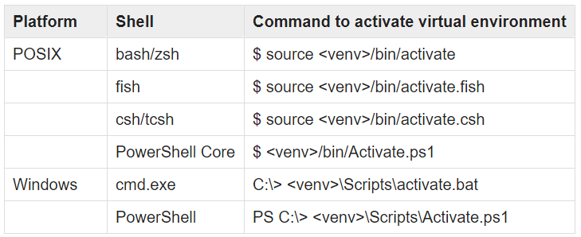
QT – wymagania venv
W terminalu(konsoli, shellu), w katalogu z projektami stwórz nowy folder, przejdź do niego, a w nim wpisz:
python -m venv maszyna1
(zostanie stworzony nowy folder maszyna1) - wszystkie instalowane zależności zamiast do domyślnego katalogu z Pythonem trafią do maszyny1
Następnie wykonaj polecenie:
scripts\activate - włączenie
scripts\deactivate - wyłączenie

Slide 20
QT – wymagania PyQt
PyQt5 dla Windows i macOS można zainstalować tak samo, jak każdą inną aplikację lub bibliotekę. Począwszy od Qt 5.6 instalatory można zainstalować za pośrednictwem PyPi, archiwum pakietów Python.
Aby zainstalować PyQt6 z Python3, po prostu uruchom na uruchomionej maszynie1
pip3 install pyqt6

Slide 21
QT – wymagania PyQt
Inna metoda instalicji
brew install python3 – narzędzie instalatora
brew install pyqt6 - istalacja

Slide 22
QT – wymagania PyQt
Instalacja w systemie Linux (Ubuntu i Debian)
Instalacja w systemie Linux jest bardzo prosta, pakiety PyQt5 dostępne są w repozytoriach większości dystrybucji.
W Ubuntu możesz zainstalować z wiersza poleceń lub za pośrednictwem „Centrum oprogramowania”. Pakiet nazywa się python3-pyqt6.

Slide 23
QT – narzędzia Qt Designer
Jeżeli zostały spełnione wszystkie wcześniejsze wymagania to Designera instalujemy na uruchomionej maszynie wirtualnej.
Polecenia instalacji:
pip install pyside6
pip install --index-url=http://download.qt.io/snapshots/ci/pyside/6.0.0/latest pyside6 --trusted-host download.qt.io
Lub
pip install pyqt6-tools – z tego będziemy korzystali
Test: Sprawdzenie poprawności instalacji i wersji

Slide 24
QT – narzędzia DEV
Narzędzia do pisania kodu:
https://code.visualstudio.com/
https://www.jetbrains.com/pycharm/
https://github.com

Slide 25
QT – baza
Baza danych postgresql do przechowywania danych z aplikacji:
https://www.postgresql.org/

Slide 26
ZAPRASZAM NA PRZERWĘ

Slide 27
QT – Przegląd modułów PyQT
Podstawowe pojęcia związane z logiką PyQt zawierają.
Widgets
Layout managers
Dialogs
Main windows
Applications
Event loops
Signals and slots

Slide 28
QT – Przegląd modułów PyQT
Podstawowe pojęcia związane z logiką PyQt zawierają.
Applications
Widgets
Event loops
Main windows
Signals and slots
Layout managers
Dialogs
Te elementy będą elementami składowymi aplikacji PyQt GUI. Większość z nich jest reprezentowana jako klasy Pythona. PyQt6.QtWidgets to moduł udostępniający wszystkie te klasy. Te elementy są niezwykle ważne, będą omawiane dalej na przykładach praktycznych

Slide 29
QT – Przegląd modułów PyQT
Zacznijmy od ćwicznia praktycznego.
Stwórzmy prostą aplikację okienkową!
1. w środowisku venv utwórzmy folder przykłady
2. utwórzmy plik p1_start.py
3. rozpocznijmy wprowadzanie kodu

Slide 30
QT – Przegląd modułów PyQT
Zacznijmy od ćwicznia praktycznego.
Stwórzmy prostą aplikację okienkową!
1. w środowisku venv utwórzmy folder przykłady
2. utwórzmy plik p1_start.py
3. rozpocznijmy wprowadzanie kodu

Slide 31
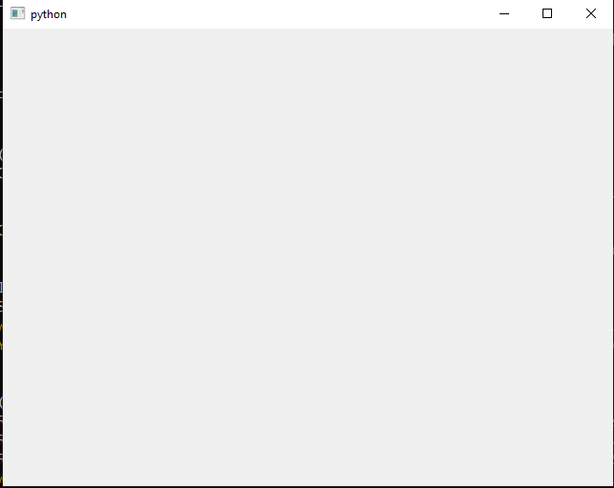
QT – Przegląd modułów PyQT
Efekt:

Slide 32
QT – Przegląd modułów PyQT
Przejdźmy przez kod wiersz po wierszu, aby dokładnie zrozumieć, co się dzieje.
Najpierw importujemy klasy PyQt6, którego potrzebujemy do aplikacji. Tutaj importujemy QApplication, moduł obsługi aplikacji i QWidget, podstawowy pusty widżet GUI, oba z modułu QtWidgets.
from PyQt6.QtWidgets import QApplication, QWidget
Głównymi modułami dla Qt są QtWidgets, QtGui i QtCore.

Slide 33
QT – Przegląd modułów PyQT
Następnie tworzymy instancję QApplication, przekazując sys.arg, czyli listę Pythona zawierającą argumenty wiersza poleceń przekazane do kodu.
app = QApplication(sys.argv)
Jeśli wiesz, że nie będziesz używać argumentów wiersza poleceń do sterowania Qt
zamiast tego możesz przekazać pustą listę, np.
app = QApplication([])

Slide 34
QT – Przegląd modułów PyQT
Następnie tworzymy instancję QWidget używając nazwy zmiennej window.
window = QWidget()
window.show()
W Qt wszystkie widżety najwyższego poziomu są oknami - to znaczy nie mają elementu nadrzędnego i nie są zagnieżdżone w innym widżecie lub layoucie. Oznacza to, że możesz technicznie utworzyć okno za pomocą dowolnego widżetu, który Ci się podoba.

Slide 35
QT – Przegląd modułów PyQT
Następnie tworzymy instancję QWidget używając nazwy zmiennej window.
window = QWidget()
window.show()
W Qt wszystkie widżety najwyższego poziomu są oknami - to znaczy nie mają elementu nadrzędnego i nie są zagnieżdżone w innym widżecie lub layoucie. Oznacza to, że możesz technicznie utworzyć okno za pomocą dowolnego widżetu, który Ci się podoba.

Slide 36
QT – Przegląd modułów PyQT
Czym jest okno?
• Zawiera interfejs użytkownika aplikacji
• Każda aplikacja wymaga co najmniej jednego (… ale może mieć więcej)
• Aplikacja zostanie (domyślnie) zamknięta, gdy ostatnie okno zostanie zamknięte

Slide 37
QT – Przegląd modułów PyQT
Czym jest okno?
Jak zasugerowałem w Qt dowolne widżety mogą być oknami. Na przykład, jeśli zamienisz QtWidget na QPushButton. W poniższym przykładzie otrzymasz okno z pojedynczym przyciskiem do naciśnięcia.
p1_kod2.py
Jest to fajne, ale niezbyt przydatne - rzadko potrzebujesz interfejsu użytkownika składającego się tylko z jednej kontrolki! Ale, jak przekonamy się później, możliwość zagnieżdżania widżetów w innych widżetach przy użyciu layoutów oznacza, że można tworzyć złożone interfejsy użytkownika w pustym QWidget.

Slide 38
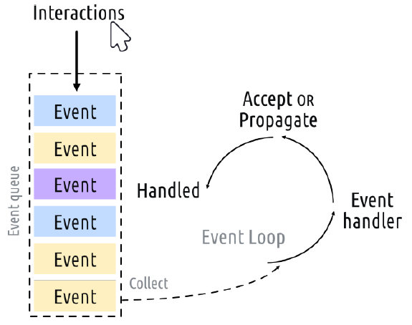
QT – Przegląd modułów PyQT
Na koniec wywołujemy app.exec(), aby uruchomić pętlę zdarzeń.
Rdzeniem każdej aplikacji Qt jest klasa QApplication. Każda aplikacja potrzebuje do działania jednego - i tylko jednego - obiektu QApplication. Ten obiekt przechowuje pętlę zdarzeń Twojej aplikacji - główną pętlę, która zarządza wszystkimi interakcjami użytkownika z GUI.

Slide 39
QT – Przegląd modułów PyQT
Każda interakcja z Twoją aplikacją - czy to naciśnięcie klawisza, kliknięcie myszą czy ruch myszą - generuje zdarzenie, które jest umieszczane w kolejce zdarzeń. W pętli zdarzeń kolejka jest sprawdzana przy każdej iteracji, a jeśli zostanie znalezione zdarzenie oczekujące, zdarzenie i kontrola są przekazywane do określonej procedury obsługi zdarzenia dla zdarzenia. Procedura obsługi zdarzeń obsługuje zdarzenie, a następnie przekazuje sterowanie z powrotem do pętli zdarzeń, aby czekać na więcej zdarzeń. Dla każdej aplikacji istnieje tylko jedna uruchomiona pętla zdarzeń.

Slide 40
QT – Przegląd modułów PyQT
Główny widżet- QMainWindow.
Jest to gotowy widżet, który zapewnia wiele standardowych funkcji okien, z których będziesz korzystać w swoich aplikacjach, w tym paski narzędzi, menu, pasek stanu, dokowalne widżety i nie tylko. Później przyjrzymy się tym zaawansowanym funkcjom, ale na razie dodamy proste, puste okno QMainWindow do naszej aplikacji.
p1_kod_3.py

Slide 41
QT – Przegląd modułów PyQT
Główny widżet- QMainWindow.
Nasze QMainWindow nie jest w tej chwili zbyt interesujące. Możemy to naprawić, dodając trochę zawartości.
Jeśli chcemy utworzyć własne okno, najlepszym podejściem jest utworzenie podklasy QMainWindow, a następnie dołączenie konfiguracji okna do bloku __init__. Pozwala to na wzbogacenie okna. Możemy dodać własną podklasę QMainWindow - nazwać ją MainWindow, aby uprościć sprawę.
p1_kod_4.py

Slide 42
QT – Przegląd modułów PyQT
Rozmiary
Okno można obecnie dowolnie zmieniać - jeśli chwycisz myszką dowolny róg, możesz go przeciągnąć i zmienić jego rozmiar do dowolnego rozmiaru. Chociaż dobrze jest pozwolić użytkownikom na zmianę rozmiaru aplikacji, czasami możesz chcieć nałożyć ograniczenia na minimalne lub maksymalne rozmiary lub zablokować okno do stałego rozmiaru.
W Qt rozmiary są definiowane za pomocą obiektu QSize. Akceptuje on 2 parametry szerokości i wysokości w tej kolejności.
p1_kod_4.py
self.setFixedSize(QSize(400, 300))

Slide 43
QT – Przegląd modułów PyQT
Rozmiary
Oprócz .setFixedSize() możesz także wywołać
.setMinimumSize () i
.setMaximumSize (),
aby ustawić odpowiednio minimalne i maksymalne rozmiary.
Poeksperymentuj z tym sam! p1_kod_4.py
self.setMinimumdSize(QSize(100, 100))

Slide 44
QT – Sygnały i Sloty (gniazda)
Do tej pory utworzyliśmy okno i dodaliśmy do niego prosty widżet z przyciskiem, ale przycisk nic nie robi. To wcale nie jest przydatne.
Tworzone aplikacje z interfejsem graficznym, zazwyczaj mają coś robić!
Potrzebny jest sposób na połączenie czynności naciśnięcia przycisku z funkcją.
W Qt jest to zapewniane przez sygnały i gniazda.

Slide 45
QT – Sygnały i Sloty (gniazda)
Sygnały to powiadomienia emitowane przez widżety, gdy coś się dzieje.
Może to być dowolne zdarzenie, od naciśnięcia przycisku po zmiane tekstu w polu wprowadzania, na tekst tytułu okna.
Wiele sygnałów jest inicjowanych przez działanie użytkownika, ale nie jest to reguła.
Oprócz powiadamiania o czymś, co się dzieje, sygnały mogą również wysyłać dane,
aby zapewnić dodatkowy kontekst tego, co się stało.

Slide 46
QT – Sygnały i Sloty (gniazda)
Sloty to nazwa, której Qt używa dla odbiorników sygnałów.
W Pythonie dowolna funkcja (lub metoda) w aplikacji może być używana jako gniazdo - po prostu przez połączenie sygnału do niego.
Jeśli sygnał wysyła dane, funkcja odbierze dane i wykona się.
Wiele widżetów Qt ma również własne wbudowane gniazda,
co oznacza, że można bezpośrednio łączyć ze sobą widżety Qt.
Przykład rozwinięcie aplikacji p1_kod_4.py

Slide 47
QT – Sygnały i Sloty (gniazda)
Wiemy, że sygnały mogą również przesyłać dane do
przekazania więcej informacji o tym, co się właśnie wydarzyło.
Sygnał clicked nie jest wyjątkiem, zapewniając również stan zaznaczenia (lub przełączenia) dla przycisku.
W przypadku zwykłych przycisków jest to zawsze Fałsz, więc nasz pierwszy slot ignorował te dane. Można jednak sprawić, by przycisk był sprawdzany i zobaczyć efekt.

Slide 48
QT – Sygnały i Sloty (gniazda)
Możesz podłączyć tyle gniazd do sygnału, ile chcesz i na każdy możesz odpowiedzieć
Różne wersje sygnałów w tym samym czasie mogą występować na twoich slotach.

Slide 49
QT – Sygnały i Sloty (gniazda)
Często przydatne jest przechowywanie bieżącego stanu widżetu w zmiennej Pythona.
Pozwala to na pracę z wartościami jak z każdą inną zmienną Pythona i bez uzyskiwania dostępu do oryginalnego widżetu.
Możesz zapisać te wartości jako indywidualne zmienne lub jako słownik.
Przykład 4c

Slide 50
QT – Sygnały i Sloty (gniazda)
Do tej pory wiemy jak akceptować sygnały i drukować dane wyjściowe w konsoli.
Zaktualizujmy naszą metodę slotów, aby zmodyfikować przycisk, zmieniając
tekst i funkcjonalność, aby nie można go było już klikać. Wyłączymy też
na razie stan możliwy do sprawdzenia.
Przykład p1_kod_4d

Slide 51
QT – Widżety
QCheckbox Pole wyboru, QComboBox Lista rozwijana
QDateEdit Do edycji dat, QDateTimeEdit Do edycji dat i godzin
Obrotowa tarcza Qdial, QDoubleSpinbox Pokrętło liczb dla floatów
QFontComboBox Lista czcionek, QLCDNumber wyświetlacz LCD
QLabel Tylko etykieta, a nie interaktywność, QLineEdit Wprowadza linię tekstu
QProgressBar Pasek postępu, QPushButton Przycisk.
QRadioButton Grupa z tylko jednym aktywnym wyborem, QSlider Suwak
QSpinBox Spinner liczb całkowitych, QTimeEdit Do edycji czasu

